Slide 1

Вітаміни

Slide 2


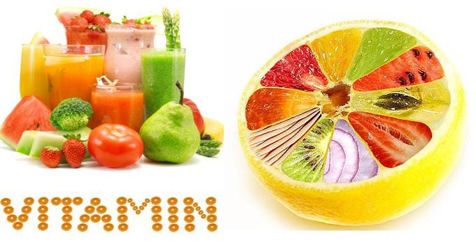
Вітаміни є незамінними елементами, необхідними для росту, розвитку й життєдіяльності людини. Більшість вітамінів в організмі не синтезується, джерелом їх звичайно є зовнішнє середовище
Вітаміни класифікуються як водорозчинні (легко розчиняються у воді) та жиророзчинні (розчиняються у жирах та засвоюються у кишечнику за допомогою ліпідів). Водорозчинні вітаміни як правило легко виділяються організмом. Кожний вітамін зазвичай бере участь у багатьох реакціях, тому може мати багато функцій.

Slide 3
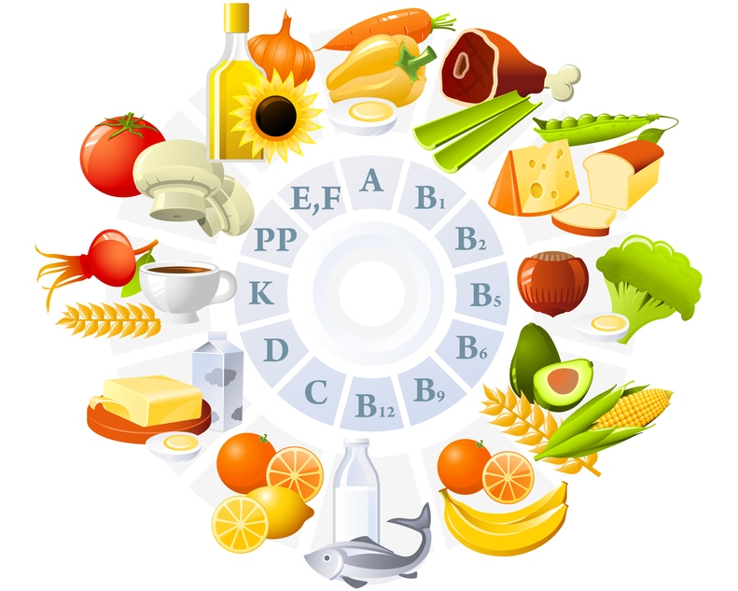

Slide 4

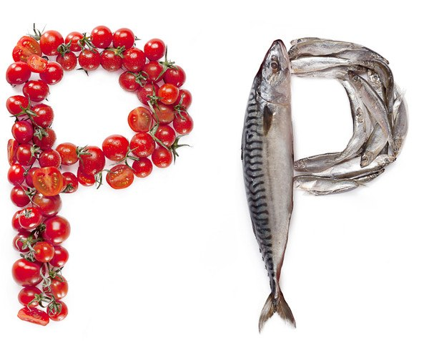
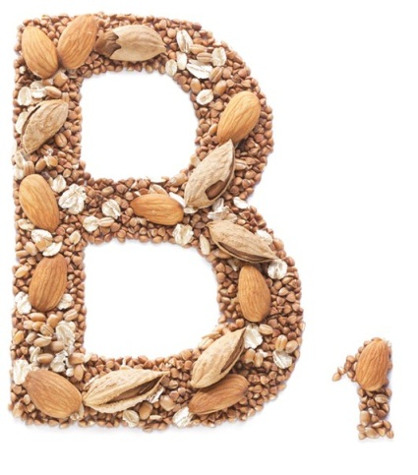
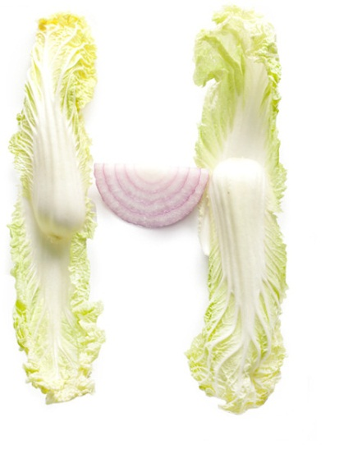
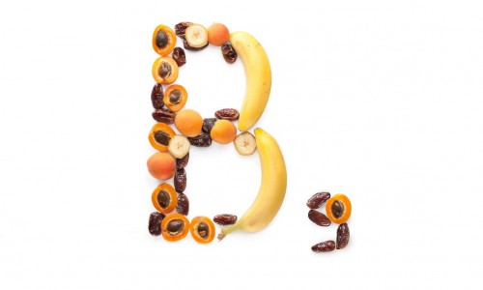
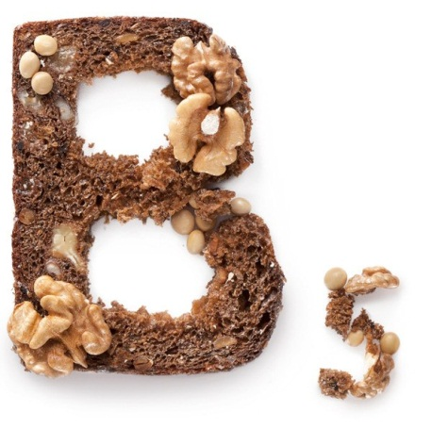
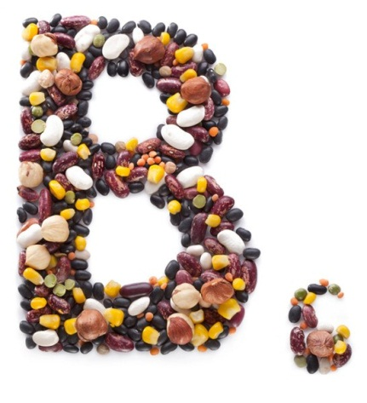

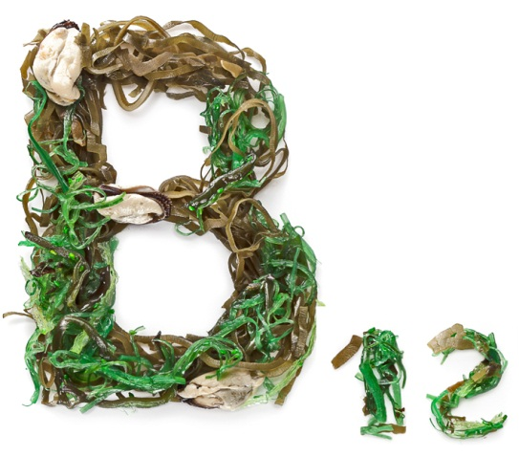
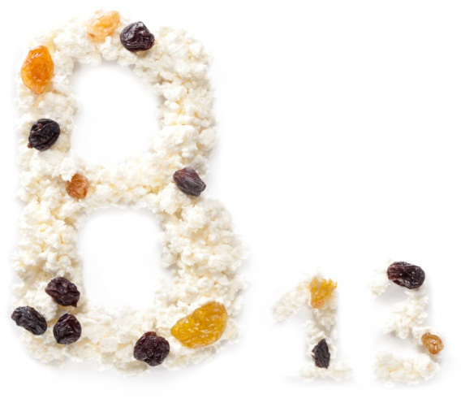
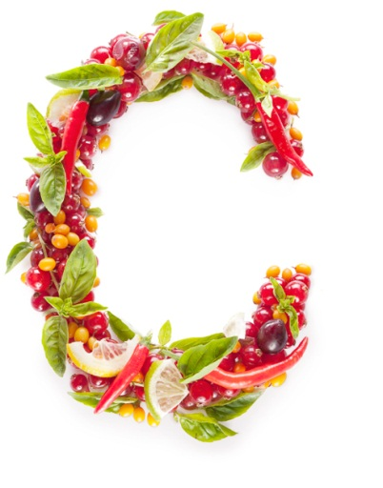

Водорозчинні вітаміни

Slide 5
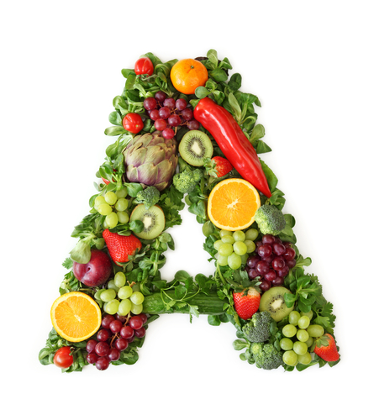
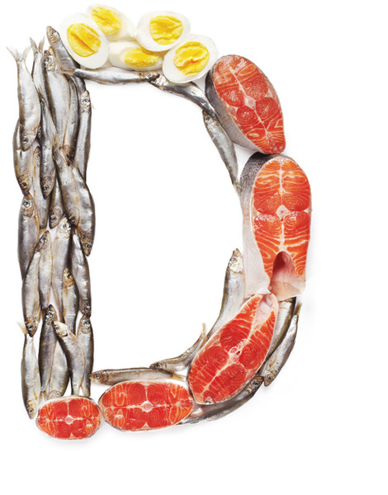


Жиророзчинні вітаміни
До жиророзчинних відносяться вітаміни А, Е, К, D, F.
Всі жиророзчинні вітаміни краще засвоюються з їжі, якщо є продукти, що їх містять, разом з жиром. Враховуйте цю особливість при прийомі їжі.

Slide 6





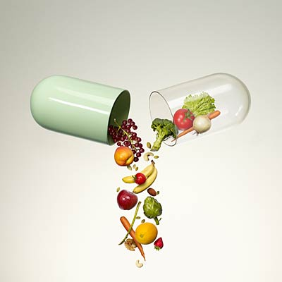

Вітаміни у великих дозах вкорочують життя. У дослідженні датських вчених з підтвердження цього факту взяло участь понад 250 000 добровольців. З'ясувалося, що біодобавки в невгамовних кількостях призводять до підвищення рівня вітамінів і антиоксидантів в крові. Гіпервітаміноз може привести до блювоти, зневоднення і навіть спеку і вимагає терапевтичного втручання.

Slide 7



Велика роль окремих овочів в забезпеченні організму людини вітамінами, оскільки вони беруть участь в самих різних процесах життєдіяльності. Вони прискорюють обмін білків, жирів, вуглеводів, мінеральних речовин, нормалізують водний обмін. При всілякому складі харчових продуктів, широкому включенні в живлення людини всіляких овочів, правильній кулінарній обробці можна повністю забезпечити фізіологічну потребу організму у вітамінах.

Slide 8

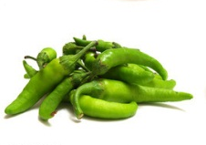





Цікаві факти про вітаміни:
1. Вітамін С не підходить для профілактики застуди і може бути небезпечний для здоров'я. Також він – не такий корисний, як вважали раніше. Тривалий прийом великої кількості аскорбінової кислоти і зовсім може привести до безсоння, пригнічення синтезу інсуліну, погіршення роботи нирок і підвищення тиску.
2. З початку 1970-х років двічі нобелівський лауреат Лайнус Полінг своєю активною пропагандистською діяльністю добився того, що в суспільстві зміцнилася думка, ніби регулярний прийом вітамінів може понизити ризик розвитку раку. Проте наукові дослідження це не підтверджують. Більше того, прийом вітамінних добавок в деяких випадках зв'язують з підвищеним ризиком появи цього захворювання.
3. Надлишок мінералів призводить до сечокам'яної хвороби та атеросклерозу. У зарубіжних препаратах часто додається зайва кількість мінералів, що в передозуванні призводить до сечокам'яної хвороби і навіть провокує атеросклероз

Slide 9


Slide 10


